Slide 1

Aula 01 Fundamentos econômicos aplicados ao turismo
Frederico F. Oliveira

Slide 2

Turismo e Economia
Turismo é uma atividade de grande importância na atualidade, respondendo por quase 10% da renda mundial e por mais de 230 milhões de empregos no planeta.
Quando um turista resolve viajar ou simplesmente comprar um determinado souvenir, sua decisão constitui-se em um fato econômico.
O mesmo ocorre quando um empresário decide abrir uma agência de turismo, ampliar as instalações de um hotel já existente ou simplesmente estabelecer o preço de uma passagem aérea.
As decisões governamentais de criar um novo imposto sobre empresas do setor, construir um aeroporto ou investir na promoção turística de um destino qualquer também são fatos econômicos.

Slide 3
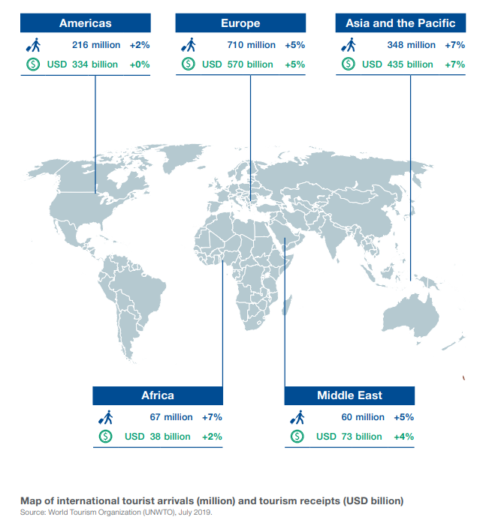
Turismo e Economia
Movimentação de pessoas e valores econômicos em 2019 com viagens e turismo

Slide 4

Tendências do consumidor de viagens
Viagem "para mudar"
Viva como um local, busque autenticidade e transformação.
Viagem "para mostrar"
Momentos, experiências e destinos “Instagramáveis”.
Busca de uma vida saudável
Turismo de caminhada, bem-estar e esportes.

Slide 5

Tendências do consumidor de viagens
Ascensão da economia de "acesso".
Mais pessoas com acesso ao mercado de turismo e viagens
Viagem individual e multigeracional
como resultado do envelhecimento da população e famílias isoladas”.
Aumentando a conscientização sobre sustentabilidade
plástico zero e mudança climática.

Slide 6
Problema da Economia e do turismo
Escassez dos recursos produtivos
=
Problemas de natureza econômica
A economia tem por tarefa básica distribuir tais recursos produtivos limitados entre os seus diversos usos, e assim procurar resolver os problemas gerados pelo fenômeno da escassez

Slide 7
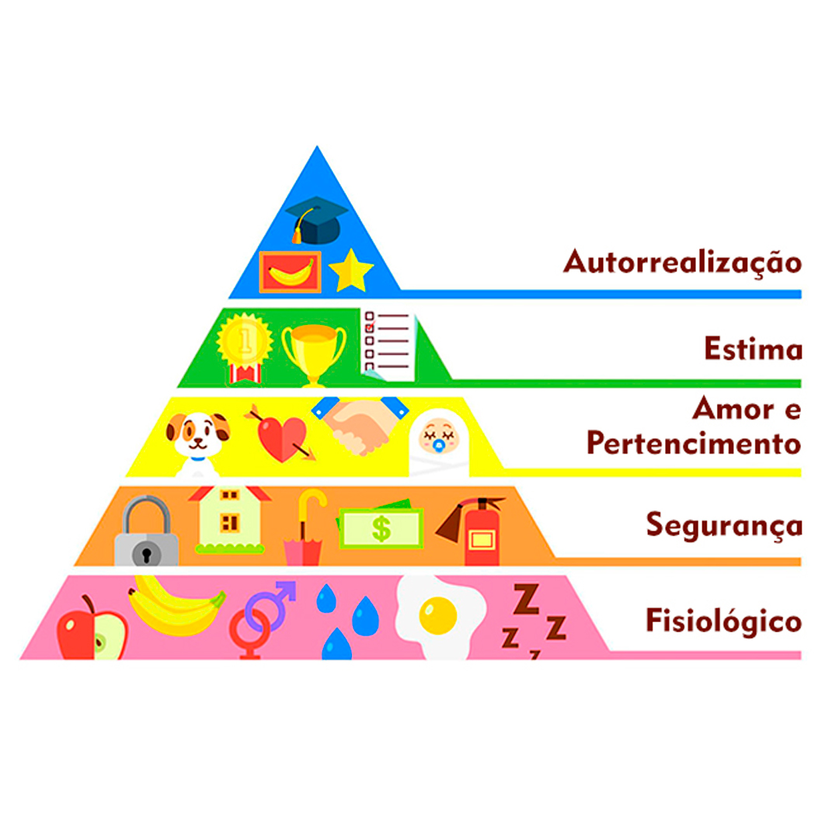
Necessidades e Economia
Necessidades – sensação de falta,
podendo trazer o mal-estar.
Necessidades individuais
Necessidades absolutas
Necessidades relativas
Necessidades coletivas

Slide 8

Economia?
Atividade econômica – conjunto de esforços que os seres humanos realizam para produzir bens e serviços com condições de satisfazerem suas necessidades.
Os esforços são custos – despesas em dinheiro.

Slide 9
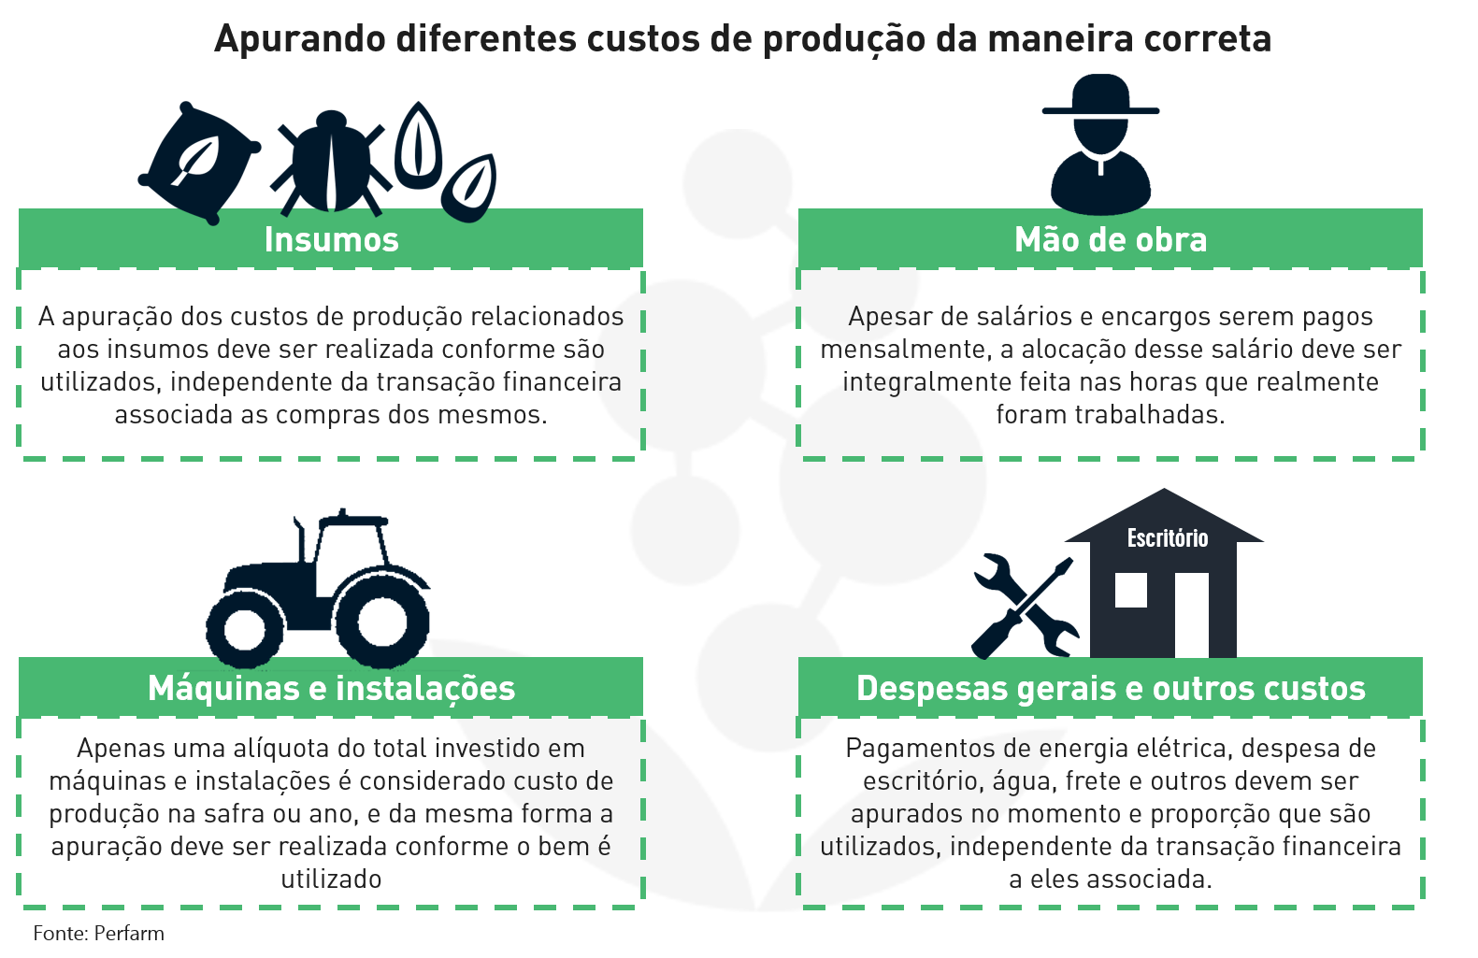
Custos de Produção

Slide 10
Escassez e Economia
Escassez – em função da escassez toda sociedade tem de escolher entre alternativas de produção e distribuição dos resultados da atividade produtiva aos vários grupos.
Questão central da economia.

Slide 11
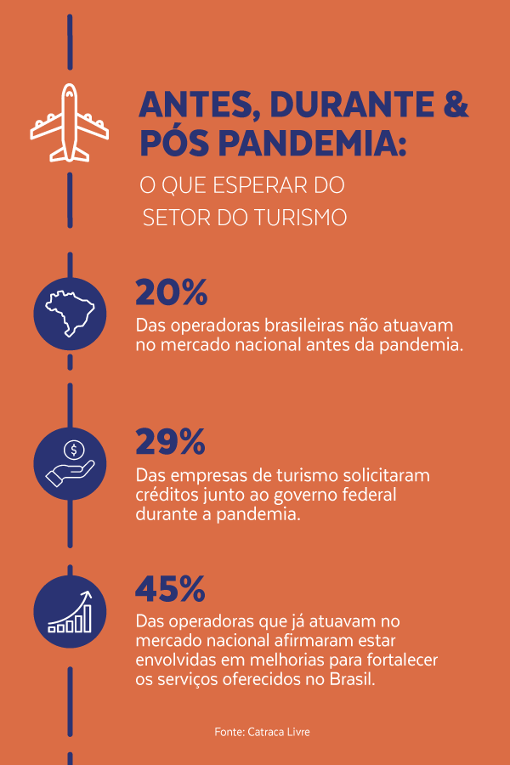
Questões básicas do problema econômico
O que e quanto produzir?
Como produzir?
Para quem produzir?

Slide 12
Problemas econômicos turísticos
De que tipo de bens e serviços um destino turístico necessita?
Quanto desses bens e serviços são efetivamente necessários para o atendimento dos turistas?
Como tais bens e serviços serão produzidos?

Slide 13
Soluções e necessidades de adaptação ao novo cenário econômico
RECUPERAÇÃO DO TURISMO
Como todos imaginam, para que o turismo volte a se fortalecer, vários fatores têm seu peso, alguns como: reabertura das fronteiras, reativação de linhas aéreas, e como esperado, que os turistas se sintam seguros.
A recuperação do setor é prevista em três etapas: na etapa inicial, viagens a destinos mais próximos, utilizando carro próprio.
Em um segundo momento, a previsão são destinos nacionais, e somente quando a pandemia estiver de fato controlado as pessoas se sentirão seguras para realizar viagens internacionais.

Slide 14

Soluções e necessidades de adaptação ao novo cenário econômico
QUAIS SERÃO AS PREFERÊNCIAS DO TURISMO?
Após o momento de isolamento, é apontado que os destinos que serão mais procurados são: turismo de natureza, bem estar, ecoturismo, turismo de aventura e turismo gastronômico. Isso porque, após um longo período em casa, as pessoas vão querer ter mais contato com a natureza, e continuar evitando aglomerações.

Slide 15
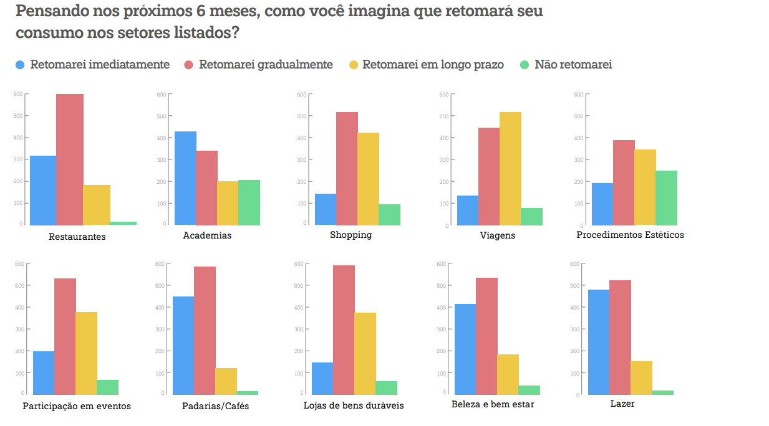
Novos hábitos de consumo

Slide 16
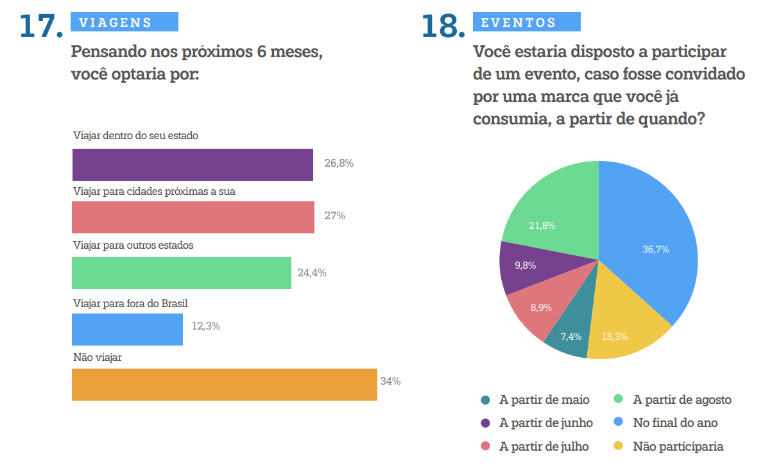
Novos hábitos de consumo

Slide 17
Particularidades do Turismo
O turismo é uma atividade econômica bastante peculiar.
Um primeiro aspecto que torno o produto turístico especial é fato que ele não pode ser identificado a partir de suas próprias características. A classificação de um produto como turístico se dá pela condição de turista daquele que o consome.
Diz-se então, que o turismo é uma atividade econômica definida pelo lado da demanda, e não da oferta.

